Slide 1


Низи
Давид Анастасов
Дарко Ваневски
Дамјан Калошев
Александар Зафировски
Енес Демировиќ

Slide 2
Што се низи?
Низите претставуваат множества кои содржат повеќе елементи од ист тип
Може да бидат: еднодимензионални, дводимензионални, повеќедимензионални
Пр: Низа на природни броеви N[7]
вредности
1 | 2 | 3 | 4 | 5 | 6 | 7
N[0]
N[1]
N[2]
N[3]
N[4]
N[5]
N[6]
индекси

Slide 3
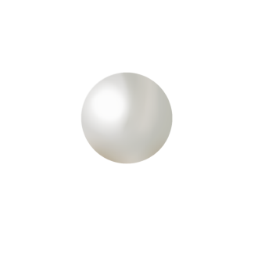

Што се низи?
Пр: Низа со бисери - B[7]
B[6]
B[0]
B[6]
B[0]
B[5]
B[1]
B[5]
B[1]
B[2]
B[2]
B[4]
B[4]
B[3]
B[3]

Slide 4
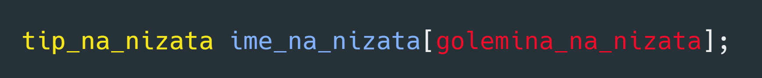
Декларирање на низа
Низи во C++ се декларираат со следниот код:
tip_na_nizata
Од кој тип на елементи ќе се состои низата
Пр: int, float, string, char, bool
ime_na_nizata
Пр: “niza”, “broevi”, “zborovi, “karakteri”, …
golemina_na_nizata
колку елементи ќе има низата
Пр: 1, 2, 3, 4, 10, 15, 100, 1000, ...
Notes:
tip_na_nizata ime_na_nizata[golemina_na_nizata];

Slide 5
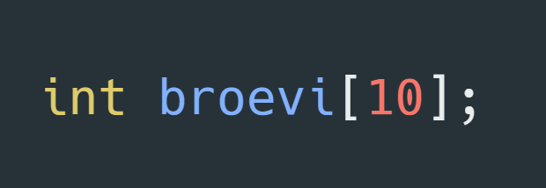
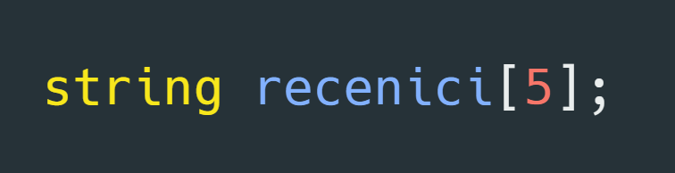
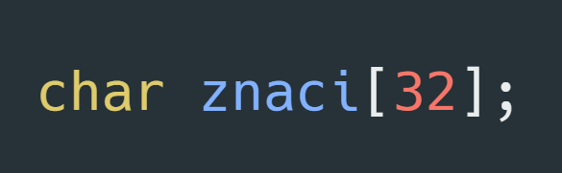
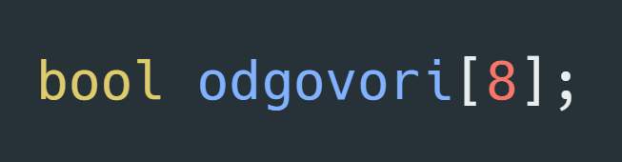
Пр: Декларирање на низа
Низа од 10 броеви (int)
Низа од 5 реченици (string)
Низа од 32 знаци (char)
Низа од 8 одговори (bool)
Notes:
int broevi[10];
char znaci[10];
string recenici[5];
bool odgovori[8];

Slide 6
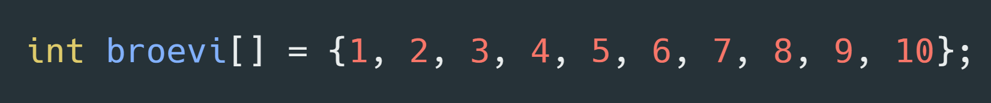
Дефинирање на низа
Низите исто така може да се дефинираат без да се внесе големината, но само ако ги внесеме сите елементи од низата во самиот код.
Низата “broevi” има големина 10 иако самата низа не е дефинирана со големина
Тоа е затоа што низата ја добива својата големина од бројот на елементите
Notes:
int broevi[] = {1, 2, 3, 4, 5, 6, 7, 8, 9, 10};

Slide 7
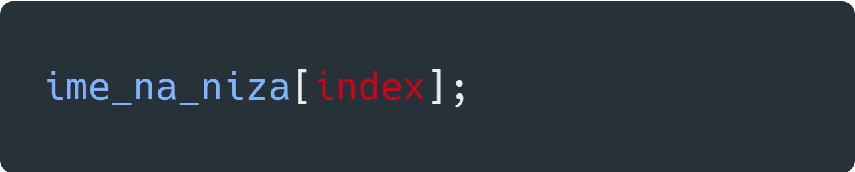
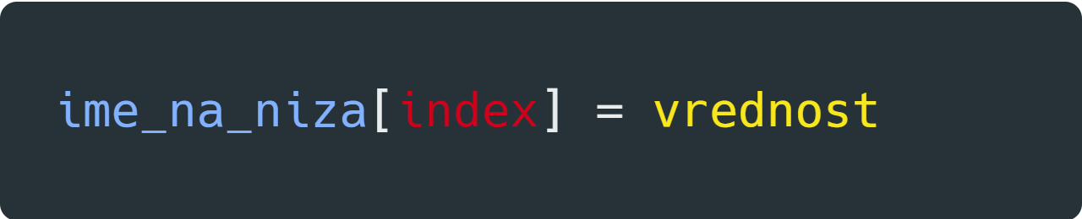
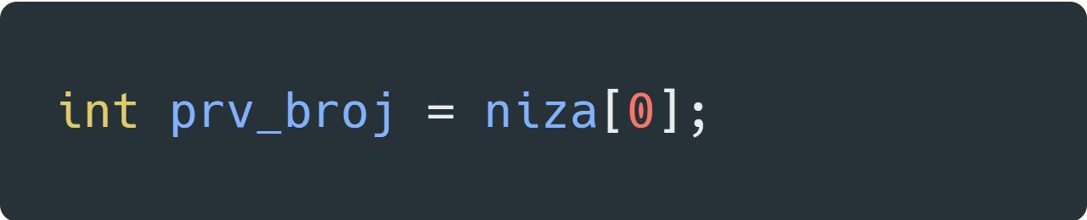
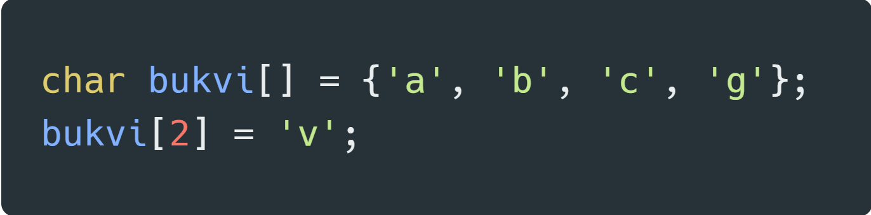
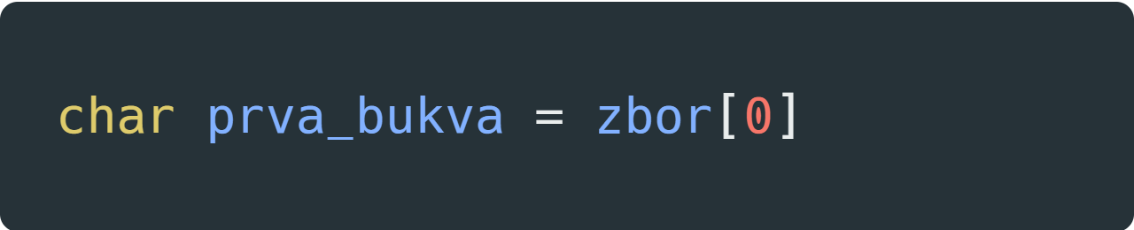
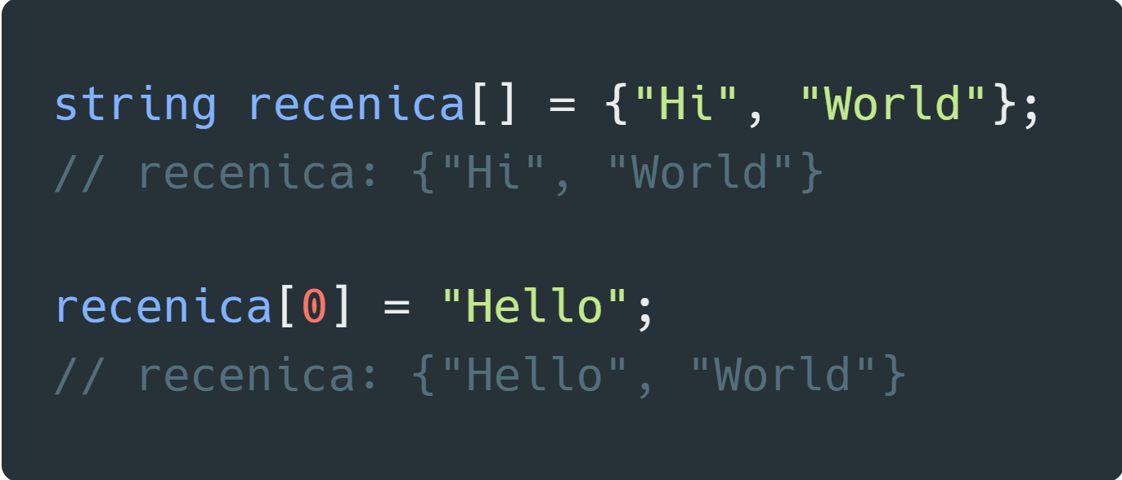
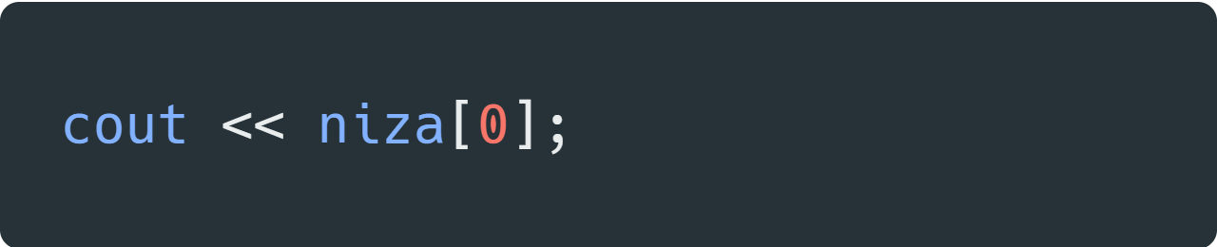
Пристапување и изменување на елемент во низа
Пристапување до елемент од низата
Изменување на елемент од низата
Примери
Примери

Slide 8
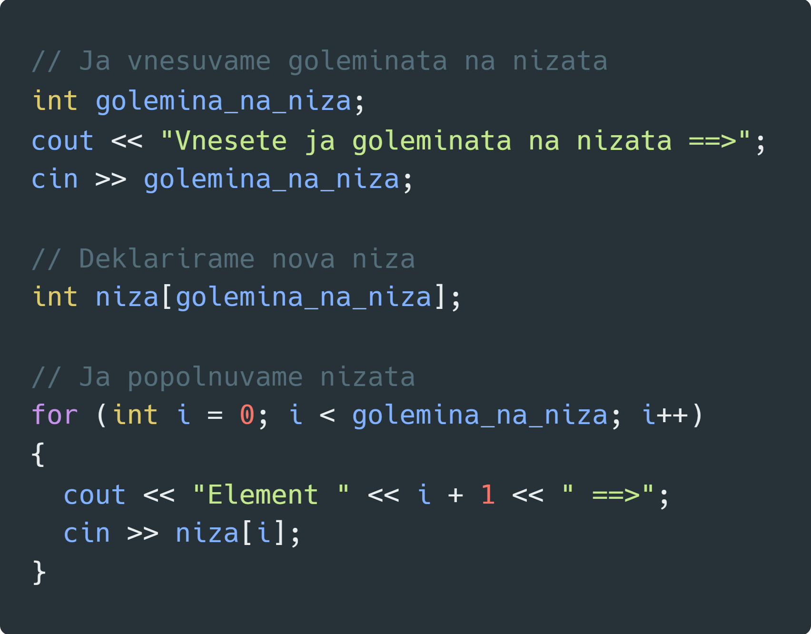
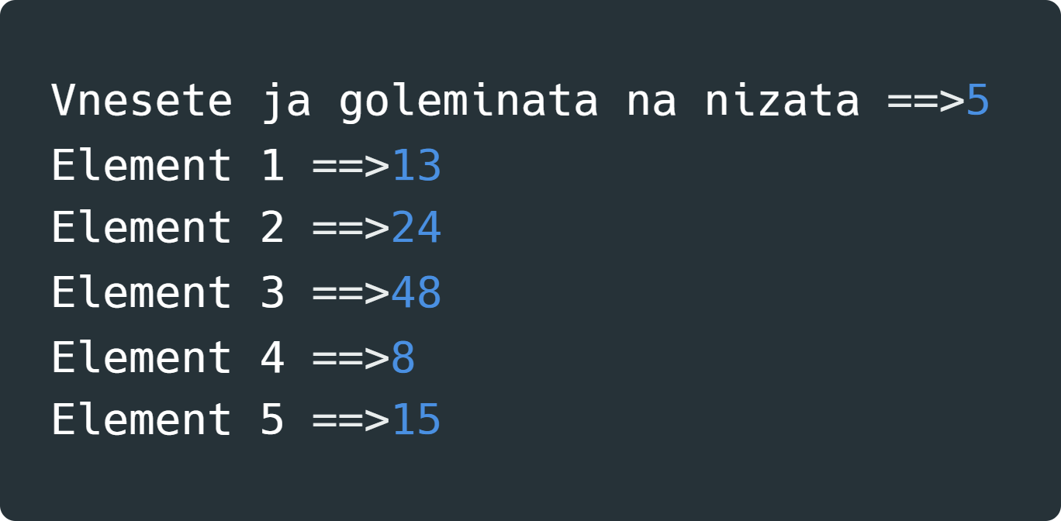
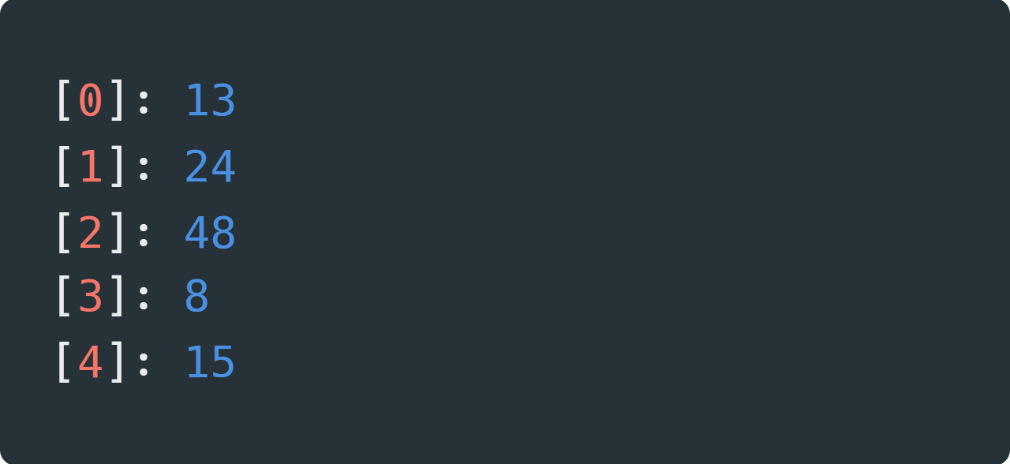
Пр: Пополнување на низа преку тастатурата
Елементи во низата
Notes:
// ================================================
// Код
// Ja vnesuvame goleminata na nizata
int golemina_na_niza;
cout << "Vnesete ja goleminata na nizata ==>";
cin >> golemina_na_niza;
// Deklarirame nova niza
int niza[golemina_na_niza];
// Ja popolnuvame nizata
for (int i = 0; i < golemina_na_niza; i++)
{
cout << "Element " << i + 1 << " ==>";
cin >> niza[i];
}
// ================================================
// Излез
Vnesete ja goleminata na nizata ==>5
Element 1 ==>13
Element 2 ==>24
Element 3 ==>48
Element 4 ==>8
Element 5 ==>15

Slide 9
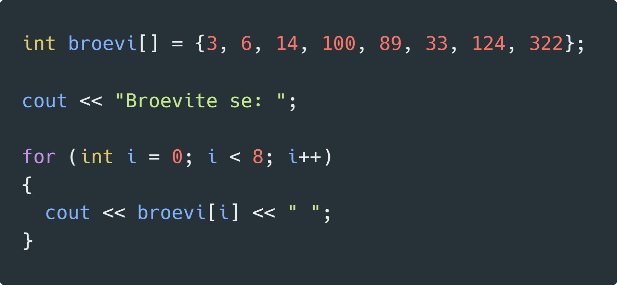
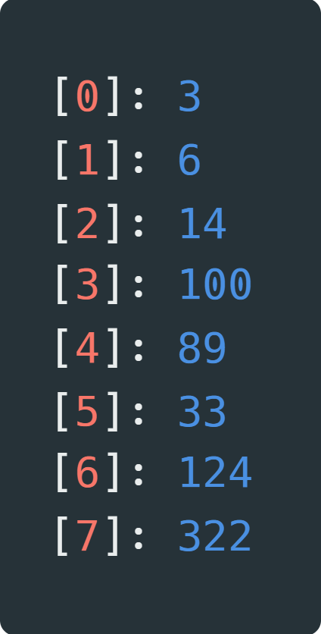
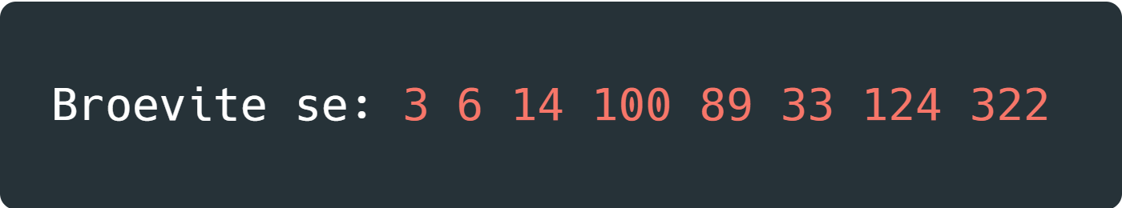
Пр: Печатење на низи
Елементи во низата
Notes:
#include <iostream>
using namespace std;
int main()
{
int broevi[] = {3, 6, 14, 100, 89, 33, 124, 322};
cout << "Broevite se: ";
for (int i = 0; i < 8; i++)
{
cout << broevi[i] << " ";
}
return 0;
}

Slide 10
Зошто низи?
Пр: Сакаме да напишеме програма во која ќе можеме да внесеме 1000 броеви од тастатурата (еден по еден) и да ги испечатиме во обратен редослед

Slide 11
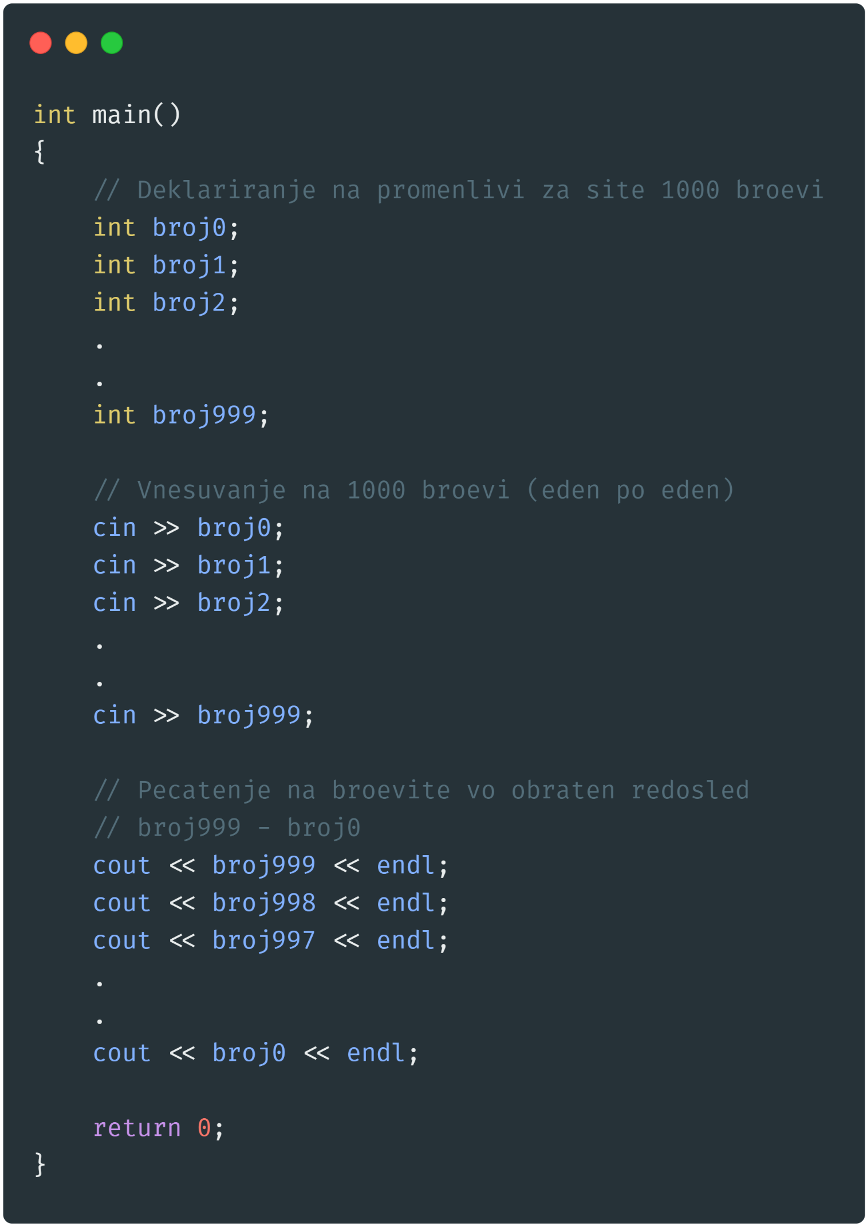
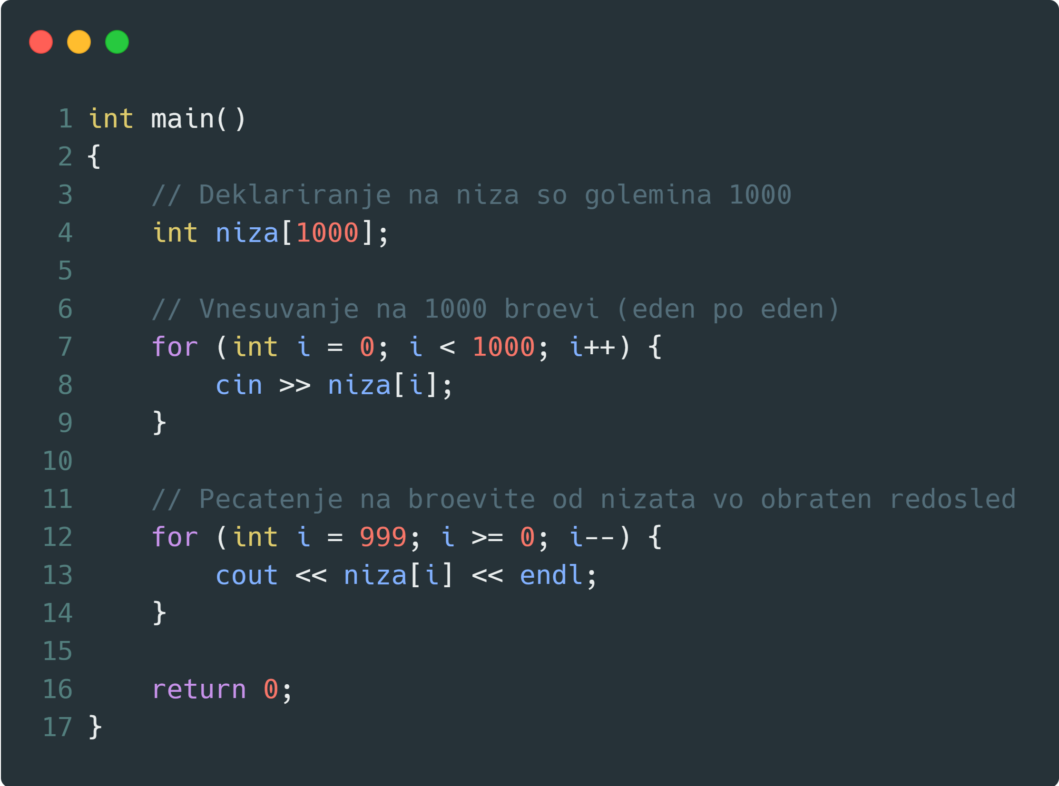
Пр: Сакаме да напишеме програма во која ќе можеме да внесеме 1000 броеви од тастатурата (еден по еден) и да ги испечатиме во обратен редослед
Без низи
Со низи

Slide 12
TODO
Nekolku pravila na nizite
Imaat golemina koja sto nemoze da se izmeni
Poradi toa ne mozeme da pristapime ili izmenime element koj sto e nadvor od goleminata na nizata
Dobivanje na golemina na niza
size(niza) / size(int)
Зошто низи?
https://stackoverflow.com/questions/392397/why-do-we-use-arrays-instead-of-other-data-structures
https://www.tutorialspoint.com/computer_programming/computer_programming_arrays.htm#:~:text=An%20array%20is%20a%20data,variables%20of%20the%20same%20type.&text=All%20arrays%20consist%20of%20contiguous%20memory%20locations.
https://www.educba.com/advantages-of-array/
Примери

Slide 13
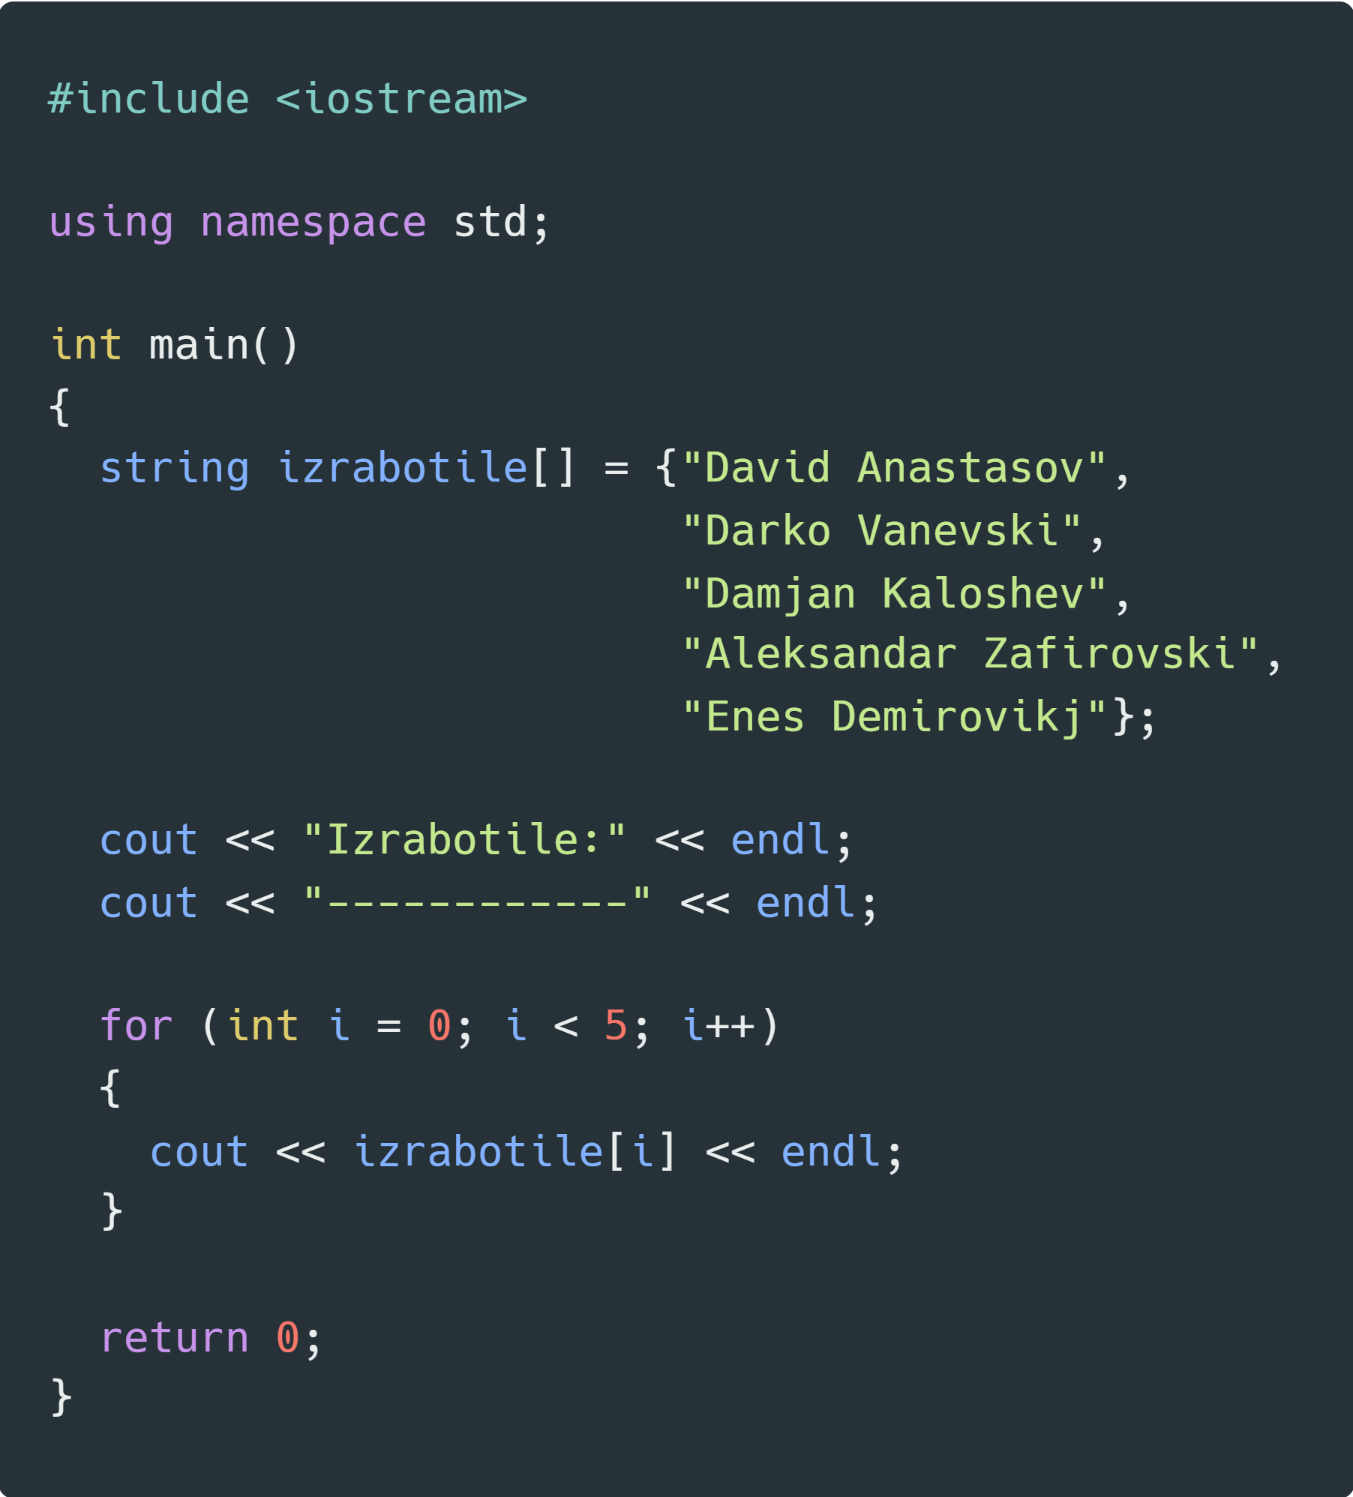
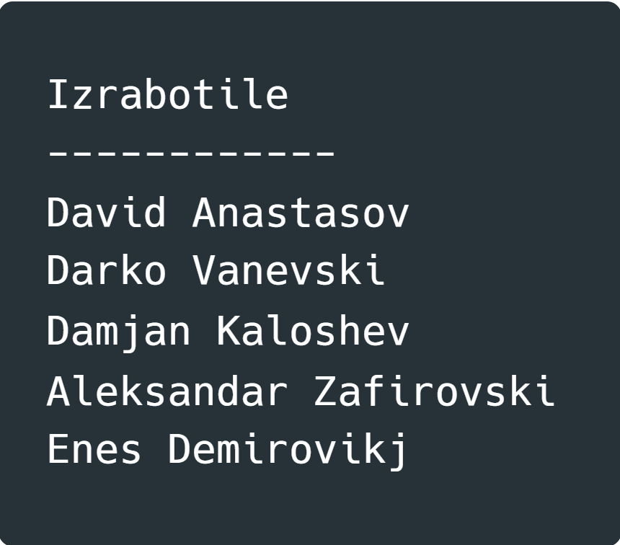
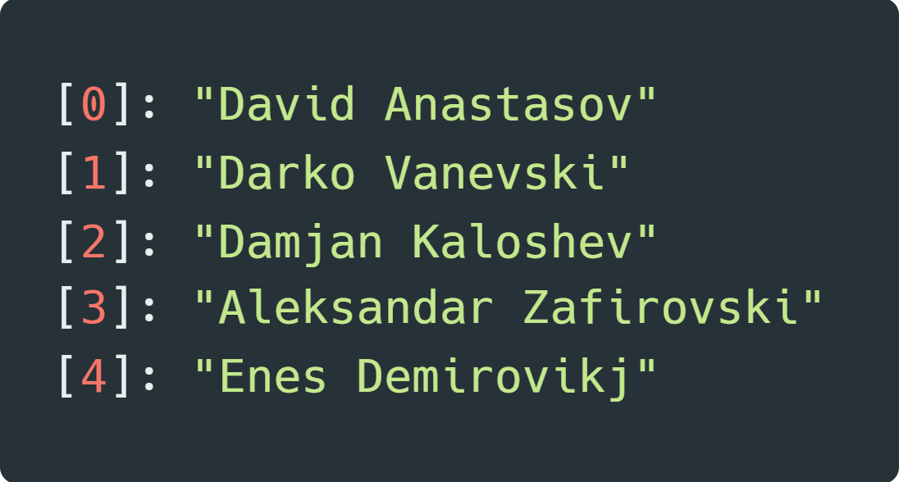
Изработиле
Елементи во низата
Notes:
#include <iostream>
using namespace std;
int main()
{
string izrabotile[] = {"David Anastasov",
"Darko Vanevski",
"Damjan Kaloshev",
"Aleksandar Zafirovski",
"Enes Demirovikj"};
cout << "Izrabotile:" << endl;
cout << "------------" << endl;
for (int i = 0; i < 5; i++)
{
cout << izrabotile[i] << endl;
}
return 0;
}

